Slide 1
谨以此片献给
正在承受压力的朋友们
妙手回春PPT作品
←
2012年5月5日

Slide 2
片名
人生没有捷径

Slide 3
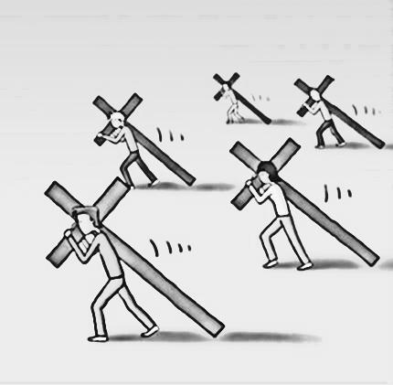
有一群人，
在背负着一个沉重的十字架，
艰难的朝目的地前行着……

Slide 4
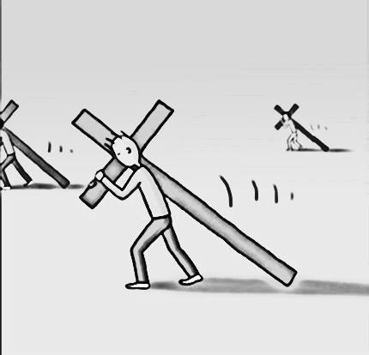
途中，
有一个人忽然停了下来。
他心想：
这个十字架实在是太沉重了，
就这样背着它，得走到何年何月啊！

Slide 5
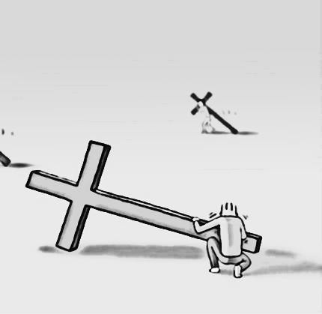
于是，
他作出了一个惊人的决定：
他决定将十字架砍掉一块。

Slide 6
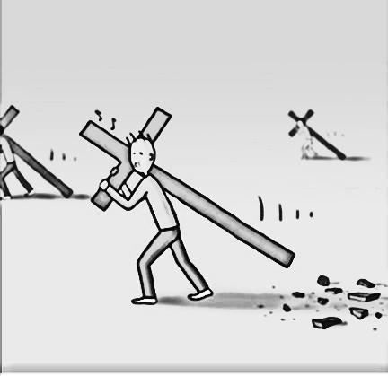
砍掉之后走起来，
的确是轻松了很多，
他的步伐也不由得加快了。

Slide 7
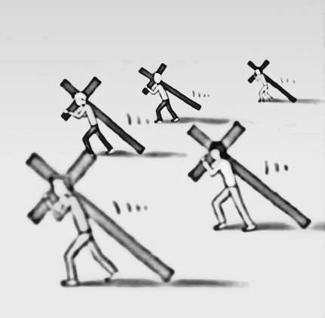
于是，
就这样走啊走啊走，
又走了很久很久很久。
他又想：
虽然已经将十字架砍掉了一块，
但它还是太重了。

Slide 8
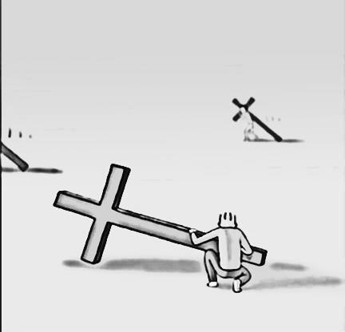
为了能够更快更轻松的前行，
这次，
他决定将十字架再砍掉一大块,
这样一来，
他一下子感到轻松了许多！

Slide 9
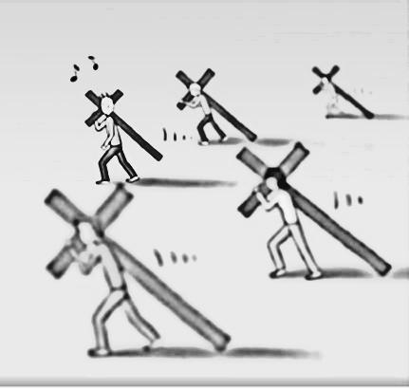
于是，
他毫不费力地就走到了队伍的最前面。
大家看：
当其他人都在负重前行时，
他呢，
却是边走边轻松地哼着歌呢！

Slide 10
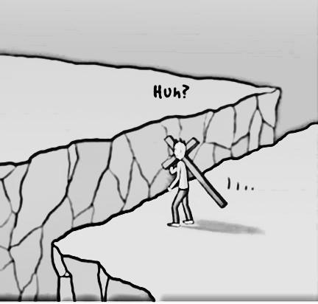
走着走着，谁料，
前边忽然出现了一个又深又宽的沟壑！
沟上没有桥，
周围也没有路。
这时候也没有人出来解救他……
他，该怎么办呢？！

Slide 11
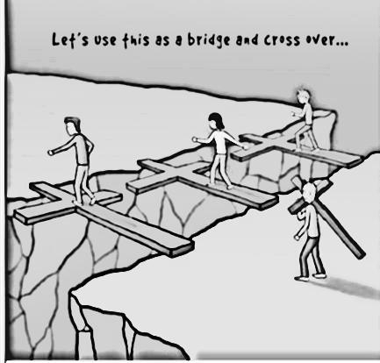
后面的人都慢慢地赶上来了，
他们用自己背负的十字架搭在沟上，
做成桥，
从容不迫地跨越了沟壑。

Slide 12
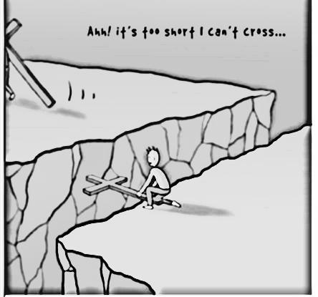
他也想如法炮制。
只可惜啊，
他的十字架，
已经被砍掉了长长的一大截，
根本无法做成桥帮助他跨越沟壑！

Slide 13
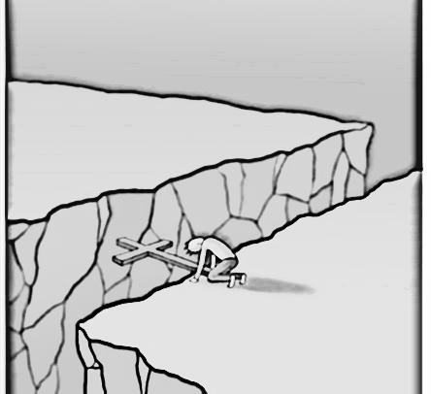
于是，
当其他人都在朝着目标继续前进时，
他却只能停在原地，
垂头丧气，追悔莫及。

Slide 14
其实我们每个人每一天都背负着各种各样的十字架，
在艰难前行。它也许是我们的生活，也许是我们的工作，
也许是我们必须承担的责任和义务。
但是，正是这些责任和义务，
构成了我们在这个世界上存在着的理由和价值。
所以，请不要埋怨生活艰难，工作的劳苦，
因为真正的快乐，是挑战后的结果，
没有经历深刻的痛苦，
我们也就体会不到酣畅淋漓的快乐！
有些黑暗，只能自己穿越；
有些痛苦，只能自己体验；
有些孤独，也只能自己品尝。
请相信，
穿过黑暗，我们一定能感受到阳光的温度；
走出痛苦，我们一定能企及成长的高度；
告别孤独，我们也一定能收获灵魂的深度！

Slide 15
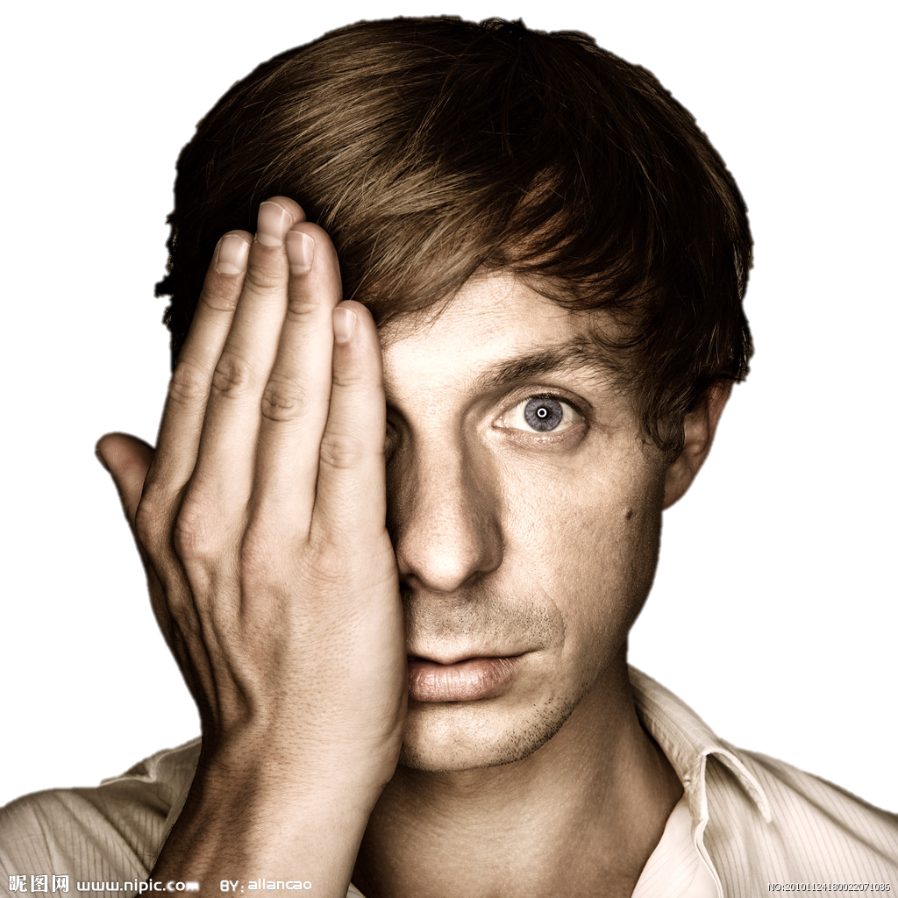
人生没有捷径
直面问题问题总能解决
逃避问题心智无法成熟

Slide 16
希望你活出
精彩的自己！

Slide 17
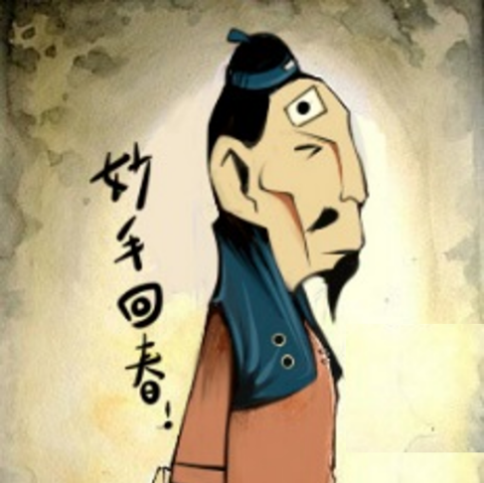
谢谢观注
图片资料来自网络

